Slide 1


01
02
03
Filtros
Pedidos colocados (Visão YoY)
Pedidos colocados (Visão Semanal)
ID Loja
Ativo
Inativo
5000
2000
Cluster
Desempenho
06
Visão GMV por cluster
AA
A
04
05
AAA
Pedidos aprovados (Visão YoY)
Pedidos aprovados (Visão Semanal)
07
Visão GMV por desempenho
Bom
Regular
Ruim

Slide 2
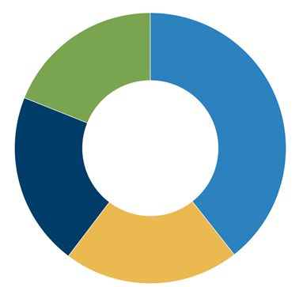
08
09
10
Filtros
Top 10 - Melhores Performances
Lojas Ativadas
Período
Ano
Cluster
Desempenho
11
Venda por bandeira
12
13
14
Lojas Ativas (Visão YoY)
Lojas Inativas (Visão YoY)
Lojas Reativadas (Visão YoY)
PF
CB
EX

Slide 3
Especificações
1) Filtros: ID Loja (seleção de lojas específicas) Ativo / Inativo (seleção de status com exibição da quantidade de lojas no filtro) Cluster (seleção do cluster das lojas: AAA / AA / A / Setup) Desempenho (seleção da performance das lojas: Excelente / Bom / Regular / Ruim)
2) Pedidos colocados (Visão YoY): gráfico de barras verticais comparando volume de pedidos colocados do ano anterior com o ano atual e linha de tendência com percentual de variação
3) Pedidos colocados (Visão Semanal): gráfico de barras verticais com volume de pedidos colocados das últimas 04 semanas, comparando com o resultado das semanas correspondentes do ano anterior / Incluir linha de tendência com percentual de variação
4) Pedidos aprovados (Visão YoY): gráfico de barras verticais comparando volume de pedidos aprovados do ano anterior com o ano atual e linha de tendência com percentual de variação.
5) Pedidos aprovados (Visão Semanal): gráfico de barras verticais com volume de pedidos aprovados das últimas 04 semanas, comparando com o resultado das semanas correspondentes do ano anterior. Incluir linha de tendência com percentual de variação.

Slide 4
Especificações
6) Visão GMV por cluster: gráfico de pizza com representatividade de GMV aprovado por cluster de lojas (AAA / AA / A / Setup)
7) Visão GMV por desempenho: gráfico de pizza com representatividade de GMV aprovado por performance de lojas (Excelente / Bom / Regular / Ruim)
8) Filtros: Período (seleção de períodos determinados para análises)
Ano (seleção de ano específico para análises) Cluster (seleção do cluster das lojas: AAA / AA / A / Setup) Desempenho (seleção da performance das lojas: Excelente / Bom / Regular / Ruim)
9) Top 10 - Melhore Performances: gráfico de barras verticais com volume de pedidos aprovados. Possibilidade de extrair relatório com dados de todas as lojas. Colunas: ID Loja / Nome da loja / Cluster / Status (Ativo ou Inativo) / Total de pedidos aprovados / GMV Aprovado
10) Lojas Ativadas (Visão mensal): gráfico de barras verticais com volume de lojas ativadas em relação à meta, incluir o percentual de atingimento.

Slide 5
Especificações
11) Venda por bandeira: gráfico de anel com representatividade de vendas por bandeira, ao passar o cursor do mouse exibir o valor
12) Lojas Ativas (Visão YoY): gráfico de barras verticais comparando volume de lojas ativas do ano anterior com o ano atual e linha de tendência com percentual de variação
13) Lojas Inativas (Visão YoY): gráfico de barras verticais comparando volume de lojas inativas do ano anterior com o ano atual e linha de tendência com percentual de variação
14) Lojas Reativadas (Visão YoY): gráfico de barras verticais comparando volume de lojas reativadas do ano anterior com o ano atual e linha de tendência com percentual de variação

